Slide 1
FORMACIÓN CORTADORA LÁSER – MR-BEAM DREAMCUT

Slide 2

¿Que é un Láser?

Slide 3
LÁSER DE CORTE
Un láser de corte é un dispositivo que combina a luz amplificada con un sistema de posicionamento CNC para realizar cortes e gravados en materiais finos.
¿Qué podemos cortar ou gravar?.
  CORTAR:
  -madeira contrachapada.
  -cartón/cartulina.
  -goma eva.
  GRAVAR:
  -madeira
  -goma eva
  -caucho
  -aluminio anodizado

Slide 4
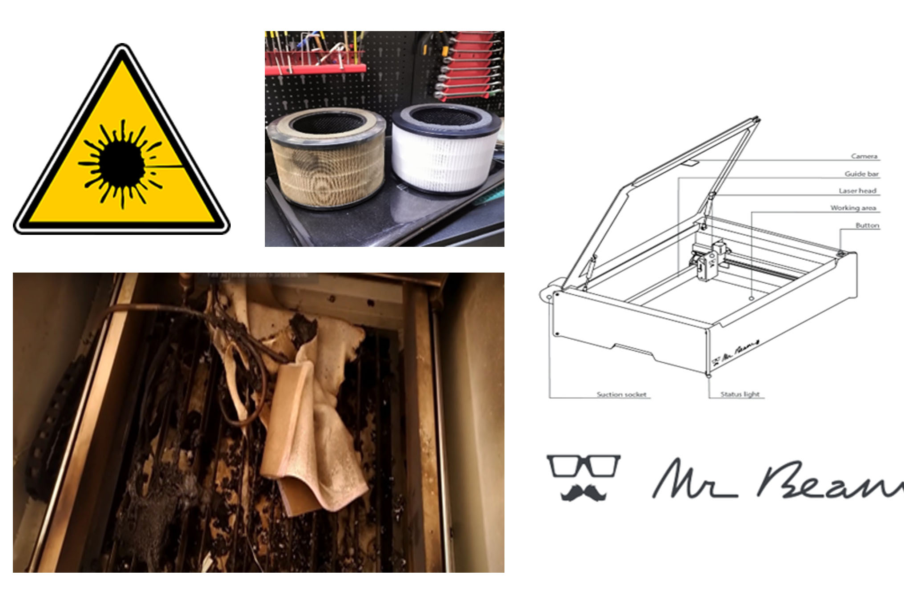
CONSIDERACIÓNS DE SEGURIDADE
-Protección ocular.
-Gases.
-Reposición de filtros.
-Non se debe deixar so.

Slide 5
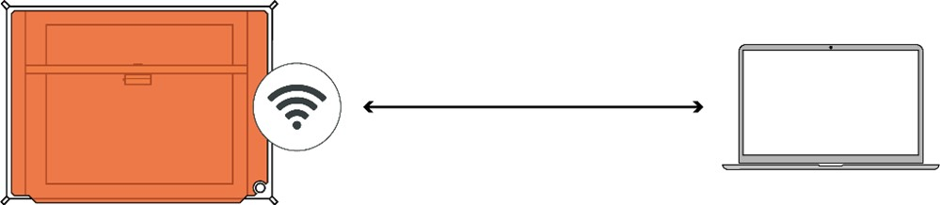
2 FORMAS DE CONEXIÓN
-CONEXIÓN DIRECTA:
-Conectarse á rede que crea Mr Beam ó encender:
  Mr-beamxxx
  Password: mrbeamsetup
  En Chrome: 10.250.250.1
-INTEGRAR O LÁSER NA REDE DOMÉSTICA:
Despois de conectarse de forma directa, configurar con unha rede wifi estable.
Ordenador e láser conectados á mesma rede e logo entrar desde Chrome na seguinte dirección:
http://find.mr-beam.org

Slide 6
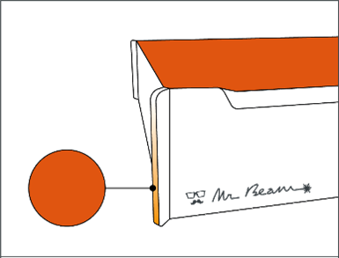
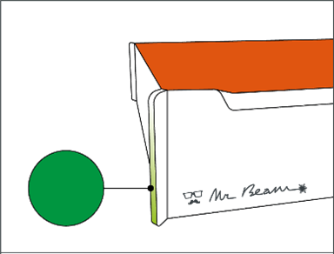
Luces de estado:
Indica que hai conexión con internet (wifi ou con cable de rede) polo que se pode acceder ó laser mediante o portal: find.mr-beam.org
Indica que non hai conexión con internet. Polo que hai que comunicarse a través da wifi que crea o láser e acceder mediante a opción 1, coa ip 10.250.250.1

Slide 7
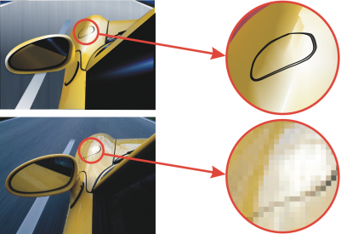
RASTER (mapa de bits)
Vs
Vectorial (entidades matemáticas)

Slide 8
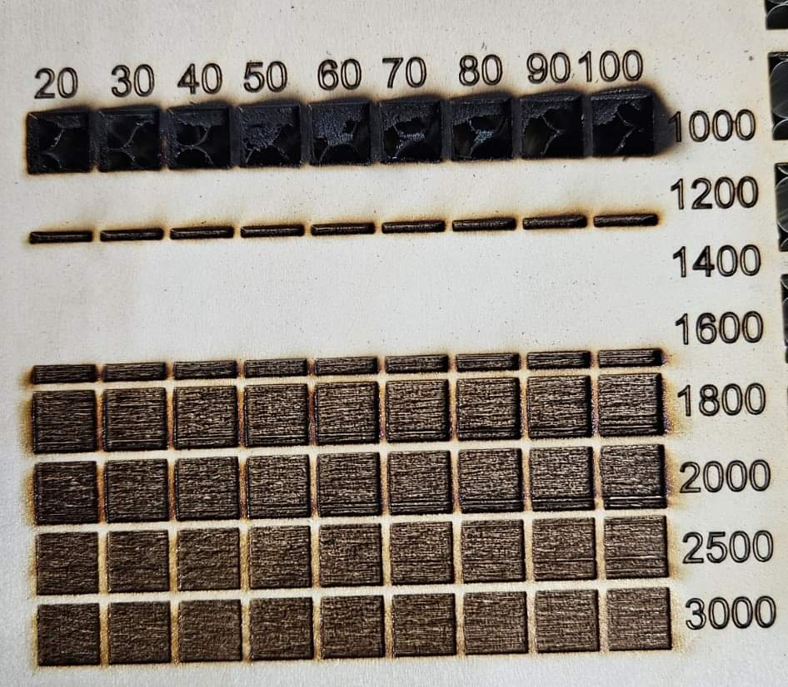
PARÁMETROS DE FUNCIONAMENTO
1- VELOCIDADE DO MOVEMENTO DO CABEZAL.
2-POTENCIA DO LÁSER.
3-NÚMERO DE PASADAS (REPETICIÓNS)

Slide 9
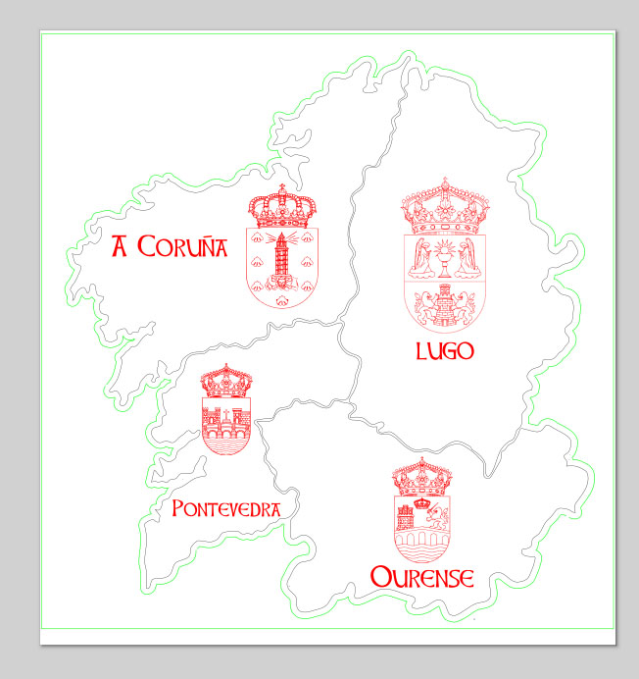
PRÁCTICA-CORTE E GRAVADO PUZZLE PROVINCIAS
PREPARACIÓN DUN ARQUIVO VECTORIAL PARA O LÁSER CON VECTORIZACIÓN, CORTE E GRAVADO DUN PUZZLE DAS PROVINCIAS GALEGAS CON ESCUDOS
OBXECTIVOS:
-VECTORIZACIÓN SIMPLE DE IMAXES (ESCUDOS).
-PREPARACIÓN DE ARQUIVO .SVG CON CONTORNOS DISCRIMINADOS POR CORES PARA DIFERENTES CONFIGURACIÓNS NO LÁSER.
-REGULACIÓN DE PARÁMETROS DE INTENSIDADE, MATERIAL E PASADAS SEGUNDO O MATERIAL DE SOPORTE.

Slide 10


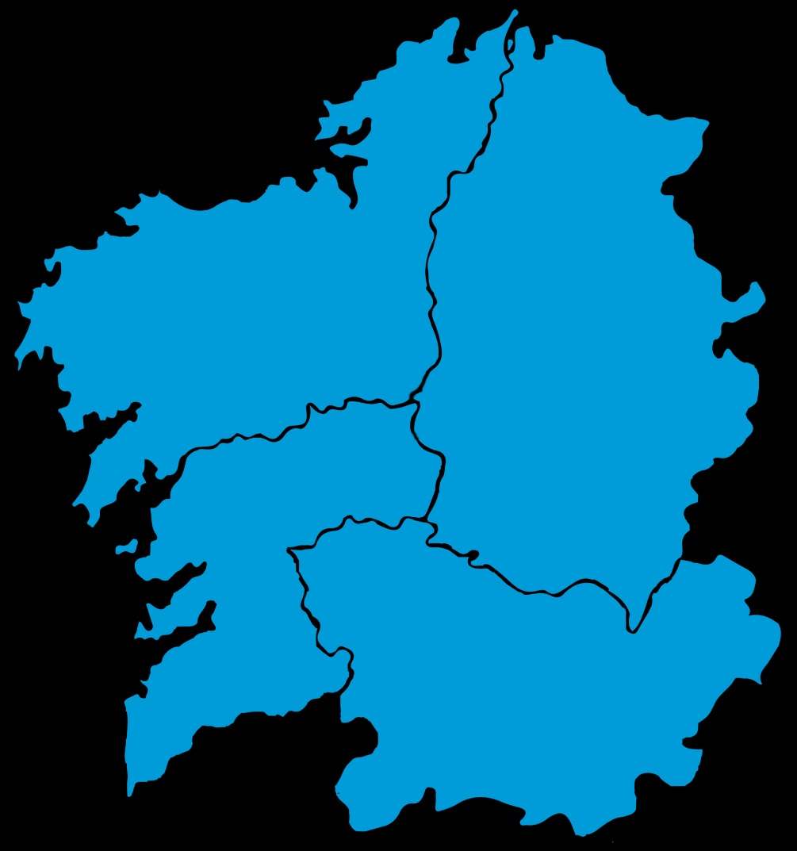
VECTORIZACIÓN DOS ESCUDOS E A CONTORNA DO MAPA
Utilizaremos a ferramenta de vectorización de INKSCAPE para pasar dos escudos descargados da web a arquivos vectoriais, moito más aconsellables para a súa utilización co láser.
O tamaño en pixeles da imaxe a vectorizar é moi importante para un bo resultado

Slide 11
ASIGNAR CORES DE TRAZADO E RECHEOS
Prepararemos a estratexia, asignando cores distintas a distintos procesos que teñamos pensado facer.
-VERDE PARA CONTORNOS DE CORTE.
-VERMELLO PARA CONTORNOS DE DEBUXO
-RECHEO PARA GRABADO.

Slide 12
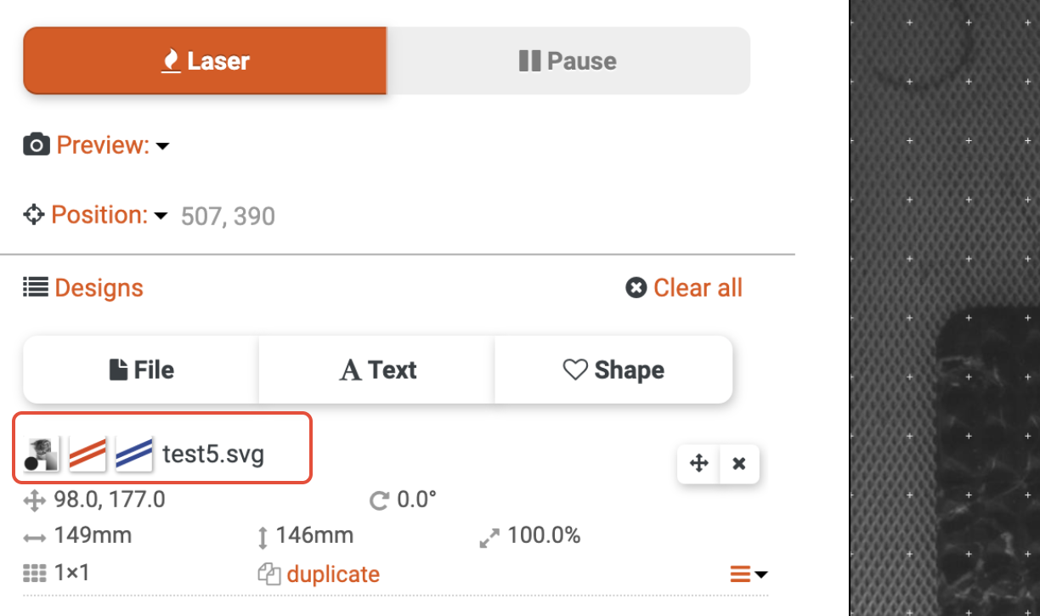
ESTABLECER PARÁMETROS DE CORTE PARA CADA COR
Subimos o .SVG á plataforma de Mr Beam dreamcut e asignamos os parámetros a cada cor e recheo.
É convinte facer unha proba nunha peza pequena previamente para ver se funcionan correctamente antes de lanzar o proxecto final.
CADA COR DE CONTORNO TERÁ UNS PARÁMETROS DE VELOCIDADE E POTENCIA ACORDES CO QUE QUEIRAMOS CONSEGUIR, FACENDO VARIAS ESTRATEXIAS EN UN SO TRABALLO. É INTERESANTE FACER PRIMEIRO OS GRAVADOS QUE AS CONTORNAS, PARA EVITAR MOVEMENTOS DO MATERIAL.
-VERDE PARA CONTORNOS DE CORTE.
-VERMELLO PARA CONTORNOS DE DEBUXO
-RECHEO PARA GRABADO.

